Slide 1
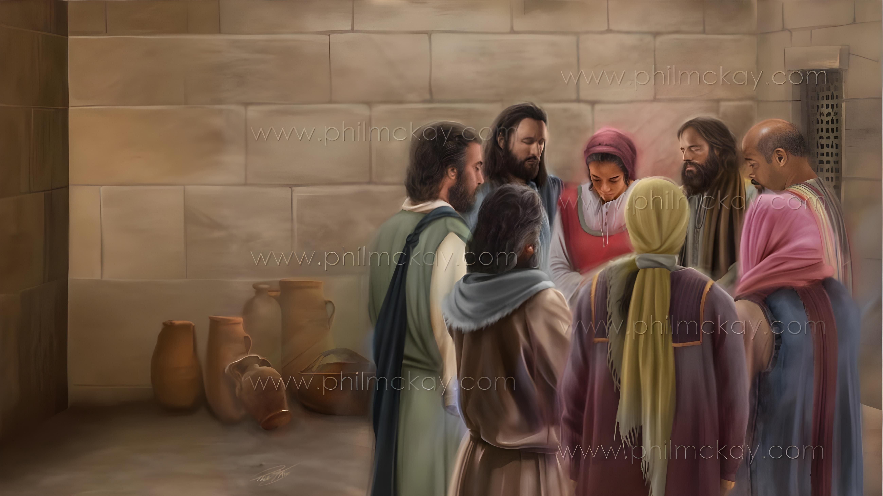
기도와 감사를 드려야 할 이유들
2과. 2026월 1월 10일

Slide 2


“너희 안에서 착한 일을 시작하신 이가 그리스도 예수의 날까지 이루실 줄을 우리는 확신하노라”
빌 1:6

Slide 3

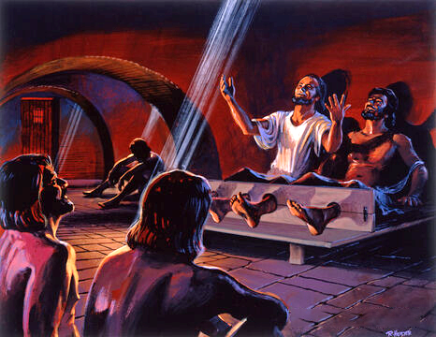
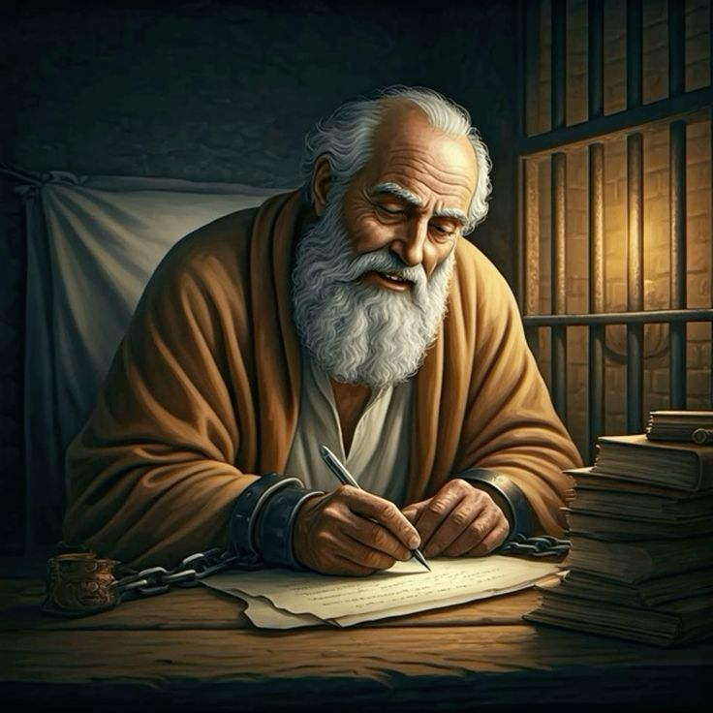







바울은 그 당시 어려움에 처해 있었습니다. 자유를 빼앗긴 그는 절망속에 빠지기 쉬웠을 것입니다.
그러나 바울은 예전에 비참했던 빌립보 감옥안에서 찬송을 불렀던 것처럼, 빌립보와 골로새에 사는 형제자매들에게 보내는 편지서에서 자신이 감사한 이유들을 들려주었습니다.
감옥에 갇혀 있었지만 바울은 하나님 아버지와 대화를 이어갔고, 다른 사람들을 위해 중보기도를 드렸습니다.
빌립보서에서 말하는 감사하고 기도해야 할 이유:
  감사드릴 이유들 (빌 1:3-8)
  기도요청 (빌 1:9-11)
고난속에서 감사와 기도하기 (빌 1:12-18)
골로새서에서 말하는 감사하고 기도해야 할 이유:
  감사드릴 이유들 (골 1:3-8)
  기도요청 (골 1:9-12)

Slide 4
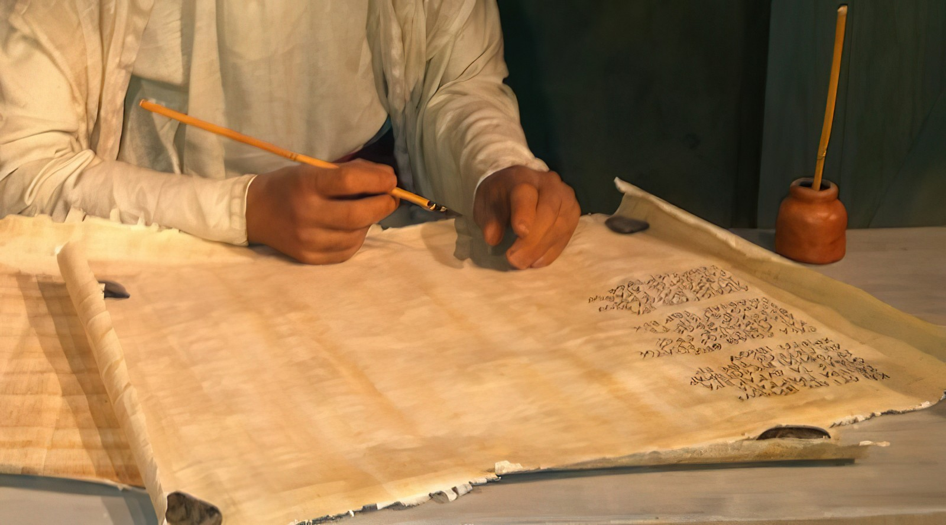
빌립보서에서 말하는 감사하고 기도해야 할 이유

Slide 5

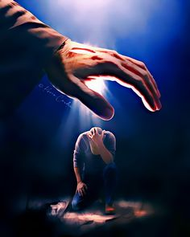
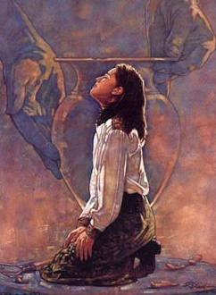
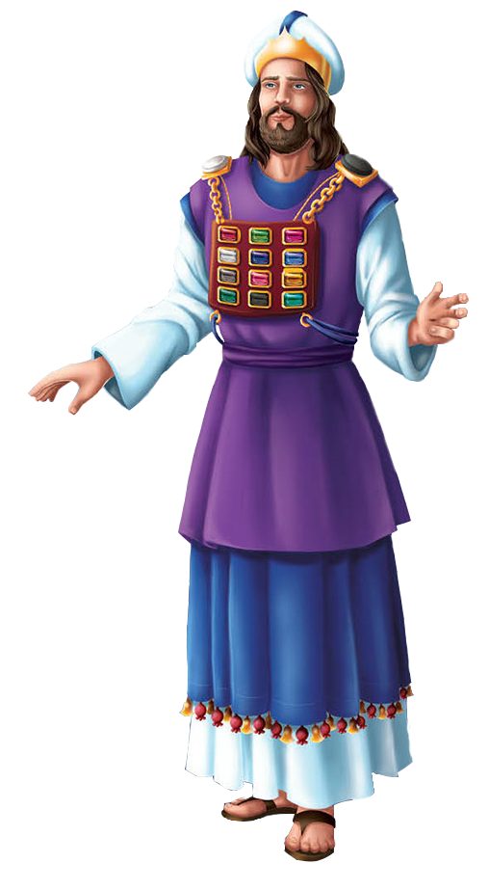
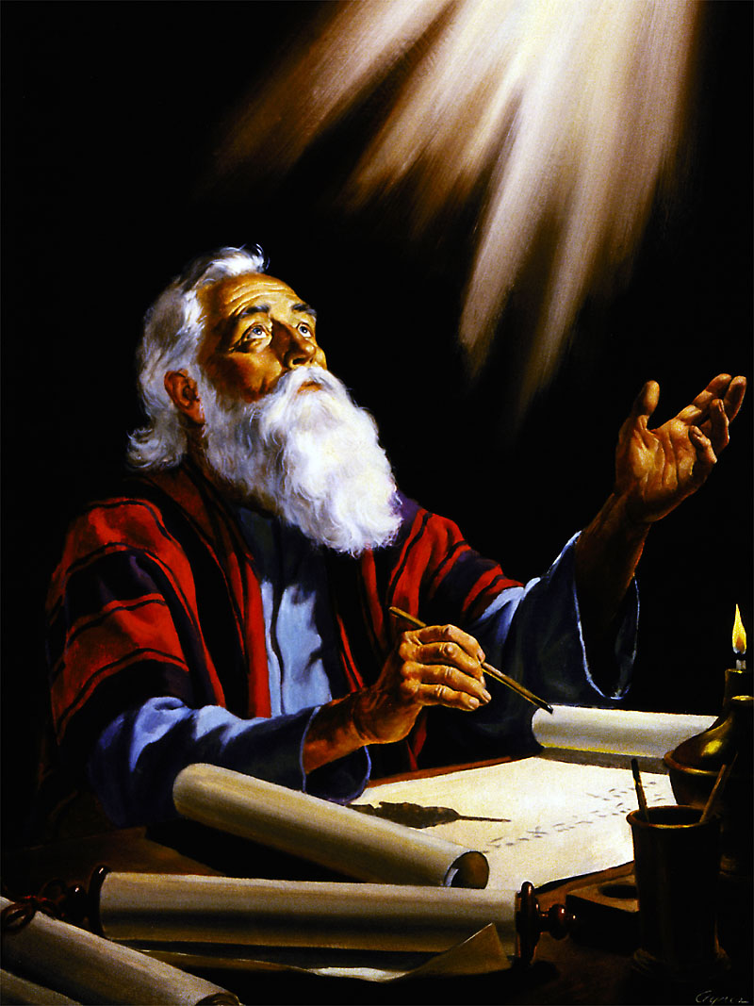
감사드릴 이유들
“너희 안에서 착한 일을 시작하신 이가 그리스도 예수의 날까지 이루실 줄을 우리는 확신하노라” (빌 1:6)
바울은 편지 서두에서 빌립보의 교인들 때문에 하나님께 감사드린다면서 (빌 1:3), 그들을 진심으로 사랑한다고 (빌 1:8) 했습니다.
대제사장이 하나님께 나아갈 때 자신의 심장 앞에 열 두 이스라엘 지파들의 이름이 새겨진 보석들을 메고 있었던 것처럼, 바울도 하나님 앞에 서서 그들을 위해 중보기도할 때 “마음에” 각 교회의 교인들을 품었다고 했습니다 (빌 1:7).
바울은 빌립보 교인들을 날마다 온전하게 성장시키시고 그들이 복음에 충실히 남아있도록 지켜 주신 하나님께 감사드렸습니다 (빌 1:5-6).
하나님께 세 번째로 감사드린 이유는 빌립보 교인들이 자신이“갇혀 있을 때와 복음을 변호하고 확증”할 때 (빌 1:7) 함께 고생했기 때문이었습니다.

Slide 6


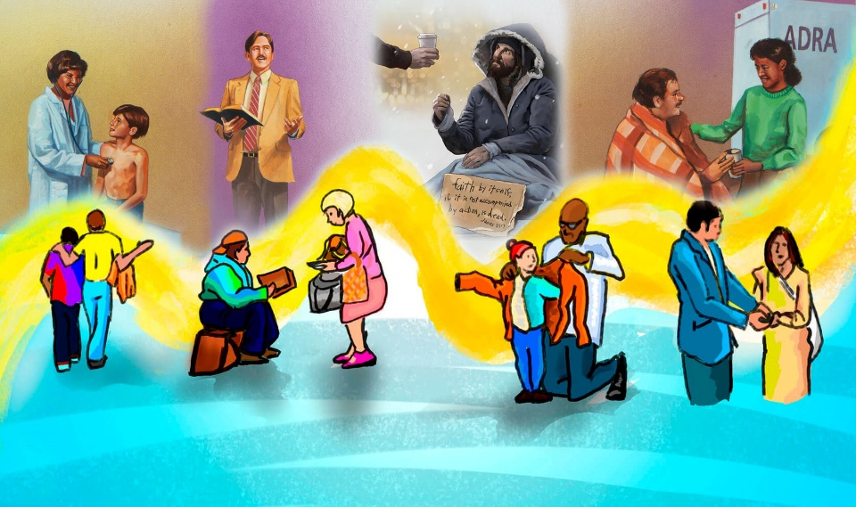
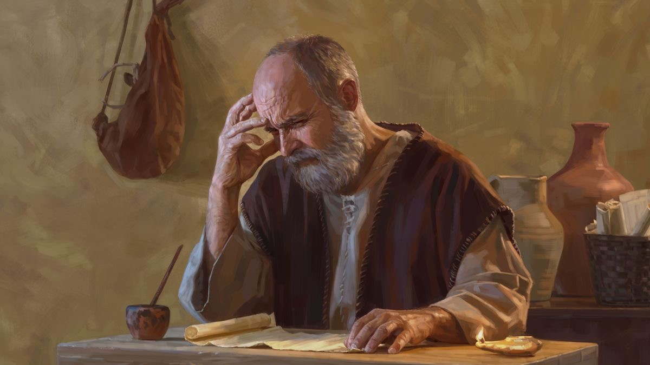
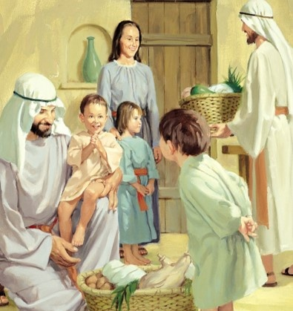
기도요청
“나는 여러분의 사랑이 지식과 깊은 통찰력으로 점점 풍성하여
여러분이 최선의 것을 분별하고 그리스도께서 오시는 날까지 순결하고 흠 없이 살며
예수 그리스도를 통해 맺는 의의 열매가 가득하여 하나님의 영광과 찬송이 되기를 기도합니다.” (빌 1:9-11)
바울의 기도가 간절했던 이유는 바로 자신이 “감옥에 갇혀”(빌 1:9-11)이었기 때문이었을 것입니다.
사랑이 더 풍성해지고
더 지혜롭게 되며
최선을 선택할 통찰력을 얻고
순결하고 흠 없이 살며
예수 그리스도의 의의 열매를 맺어서
하나님께 영광과 찬송이 되는 삶
우리의 사랑이 어떻게 “더욱 풍성해질” 수 있을까요? 그리스도인의 삶에서 사랑이 왜 그토록 중요할까요?

Slide 7
고난속에서 감사와 기도하기

Slide 8

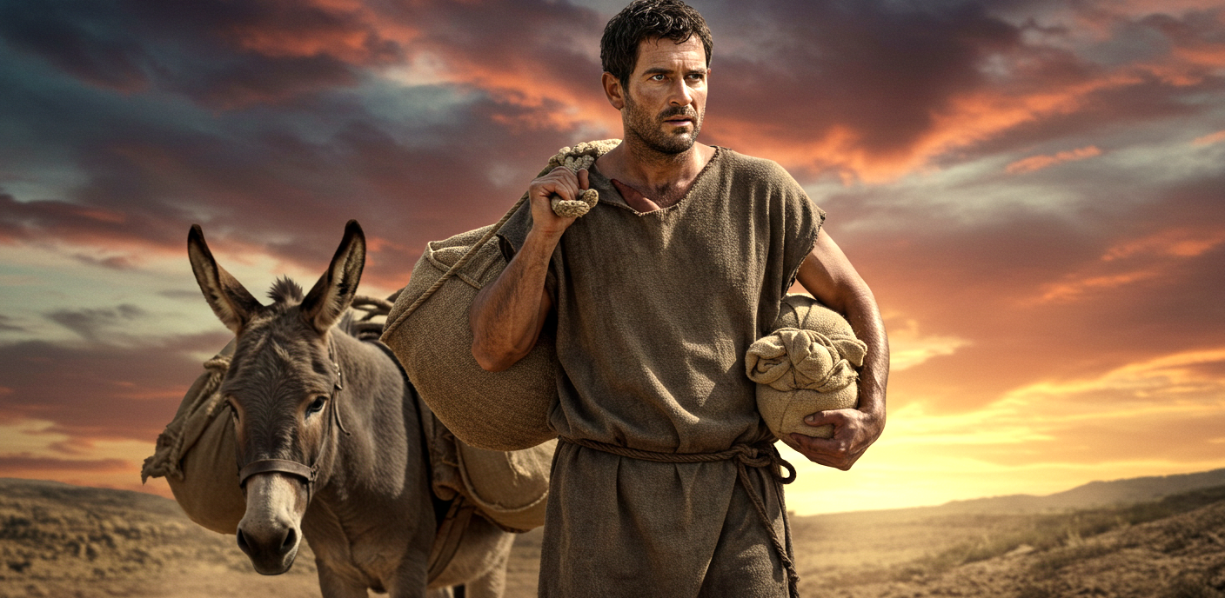
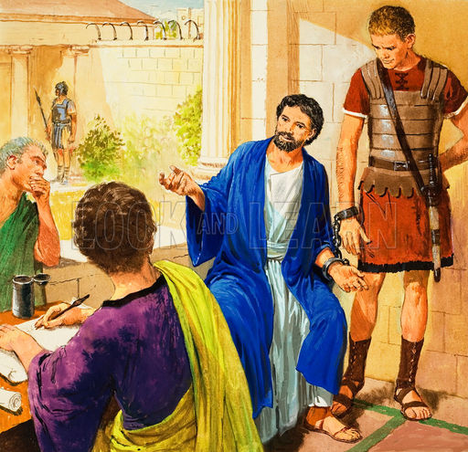
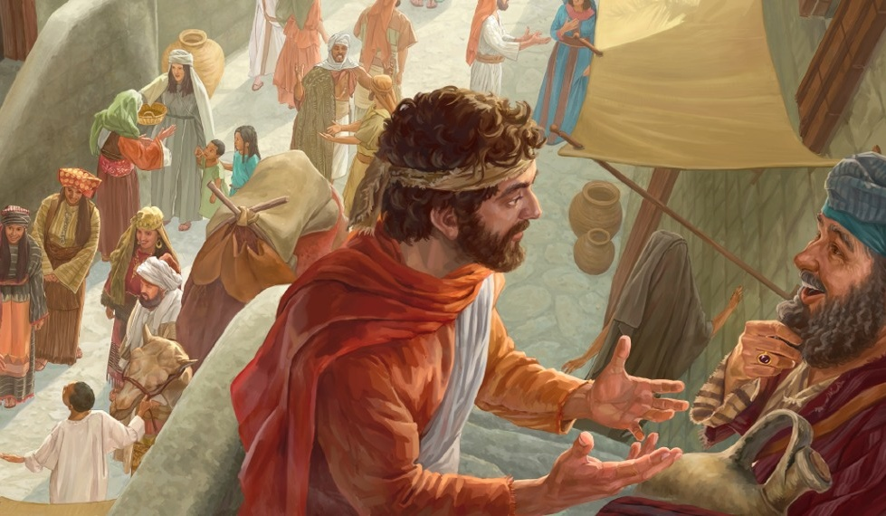
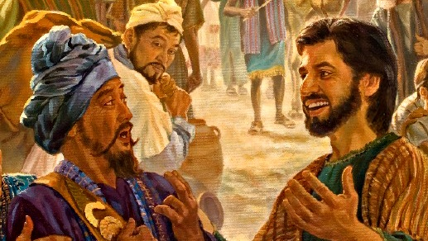
골로새서에서 말하는 감사하고 기도해야 할 이유
“형제 자매여러분, 내가 당한 일이 오히려 기쁜 소식을 널리 전하는 일에 큰 도움이 되었다는 사실을 잊지 마십시오.” (빌 1:12)
빌립보 사람들은 바울이 로마에서 투옥되었다는 소식을 듣고 매우 슬퍼하며 그가 필요한 것들을 에바브브로 디도편에 보냈습니다 (빌 4:18).
바울은 투옥된 것에 대해 괴로워하기는 커녕 하나님께 감사했습니다. 왜 감사했을까요? 바로 자신이 투옥되었기 때문에 다른 방법으로는 결코 복음을 전할 수 없었던 사람들에게 복음을 전할 수 있었기 때문입니다(빌 1:13).
게다가 바울의 태도를 본 다른 믿는 신자들도 용기를 얻어 고난 당하는 중에도 담대히 복음을 전파하기 시작했습니다 (빌 1:14).
갇혀 있는 바울을 괴롭히려는 이기적 야심으로 복음을 전한 사람들도 있었는데 오히려 복음은 더 널리 전파되었습니다 (빌 1:15-18).

Slide 9
골로새서에서 말하는 감사하고 기도해야 할 이유

Slide 10


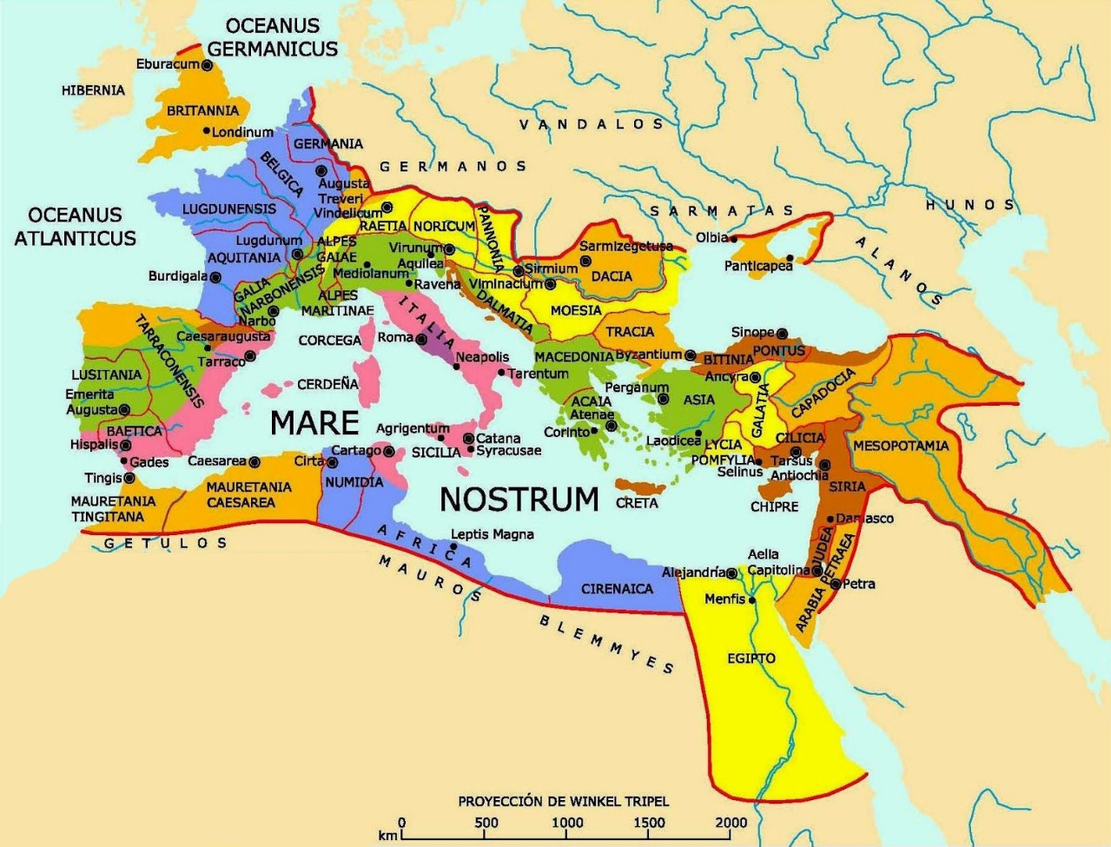
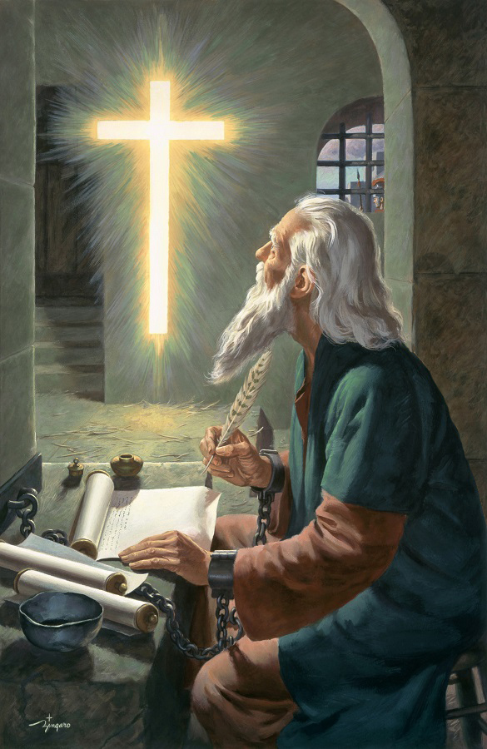

감사드릴 이유들
“우리는 여러분을 위하여 기도할 때에, 항상 우리 주 예수 그리스도의 하나님 아버지께 감사를 드립니다.” (골 1:3)
바울은 고린도전서 13장 13절을 인용하여 골로새 교인들이 그리스도인의 세 덕목인 믿음, 소망, 사랑을 실천하는 삶을 살게 된 것을 하나님께 감사드렸습니다 (골 1:4-5).
이 세 미덕들은 “그리스도 예수님 안에” 거하는 사람들의 삶의 특징이며, “모든 성도들”과의 관계를 향상시키고, “복음의 진리인 말씀”으로 우리에게도 전해졌습니다.
바울은 이 복음이 골로새 교인들에게만 전파된 것이 아니라 “온 세상에” 전파된 것을 확신했습니다(골 1:6). 그것도 단 30년 만에 말입니다!
성령님은 복음에 살아 계신 하나님의 능력을 불어넣어 주시고 성경의 문자들을 “생명의 말씀”(빌 2:16)으로 변화시키십니다. 다시 말해서 우리가 복음을 받아들일 때 영생과 “하늘에 너희를 위하여 예비된” 유업(골 1:5)을 받게 된다는 것입니다.

Slide 11



기도요청
“그러므로 우리가 여러분의 소식을 들은 그 날부터, 우리도 여러분을 위하여 쉬지 않고 기도합니다. 우리는 하나님께서 여러분에게 모든 신령한 지혜와 총명으로 하나님의 뜻을 아는 지식을 채워 주시기를 빕니다.” (골 1:9)
바울은 골로새 교인들이 여러가지 좋은 선물들을 받기를 기도합니다 (골 1:9-11).
그들이 하나님께서 주시는 지식들을 배우고 지혜와 영적 분별력을 얻고,
하나님의 자녀답게 살며 모든 면에서 그분을 기쁘시게 하고,
지식을 얻고 성장하여 좋은 열매를 맺고,
하나님의 능력으로 강해져서 인내하는 사람이 되기를 기도함
(그들이) “아버지께 기뻐하며 감사드리는”교인들이 되게 해달라는 기도였습니다(골 1:12).
하나님은 우리에게도 바울의 기도가 응답되게 하시기 위해 네 가지 방법을 사용하십니다.
성경
(시 119:105)
화잇부인을 통해 주신 예언의 신 (계. 19:10)
하나님의 섭리
(골. 4:3)
성령님
(사. 30:21)

Slide 12

“우리의 생명은 그리스도의 생명에 단단히 연결되야 합니다. 다시 말해 우리는 끊임없이 그분이 주시는 생명의 영양분을 받고, 하늘에서 내려온 생명의 빵(음식)을 먹고, 풍성한 보물들이 영원히 끊임없이 솟아나는 신선한 샘에서 나오는 생수를 마셔야 합니다. 하나님을 늘 마음에 모시고 감사와 찬양으로 우리의 삶을 가득 채운다면, 우리는 날마다 신선한 신앙생활을 경험하게 될 것입니다. 우리는 친한 친구와 이야기하듯 하나님과 대화하는 기도를 하게 될 것입니다. 하나님은 우리에게 직접 그분의 신비로운 사실들을 말씀해 주실 것입니다. 우리는 종종 예수님께서 우리 곁에 계시는 달콤하고 좋은 경험을 하게 될 것입니다. 예수님께서 에녹을 찾아오셔서 대화하셨듯이 우리를 찾아 오실 때마다, 우리의 마음은 뜨겁게 타오를 것입니다. 실제로 이런 경험을 한 그리스도인들은 단순하면서도, 겸손하고, 온유하며, 먼저 섬기는 삶을 살 것이고, 그들을 만나는 모든 사람들은 예수님께서 그들과 같이 계시고 그들은 예수님께 배웠다는 사실을 알게 될 것입니다.”
엘렌 화잇 (실물교훈. 129)

